Slide 1

Государственное бюджетное профессиональное образовательное учреждение
«Северо-Осетинский медицинский колледж»
Министерства здравоохранения РСО-Алания
ДОКЛАД
на тему: «Самообразование преподавателя СПО, как залог повышения качества образования»
Подготовила преподаватель:
Абаева Л.С.
Владикавказ 2021 г.

Slide 2
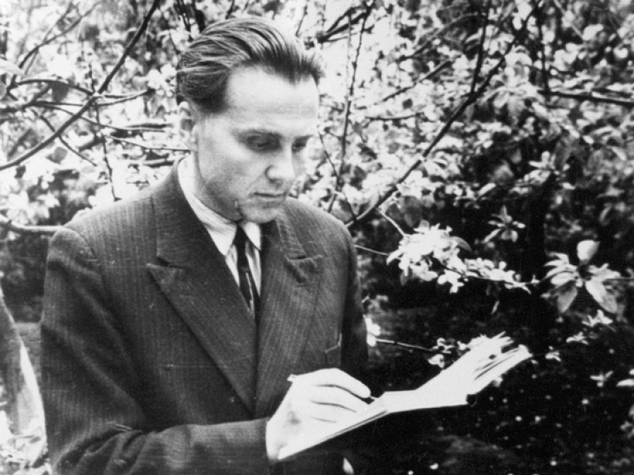
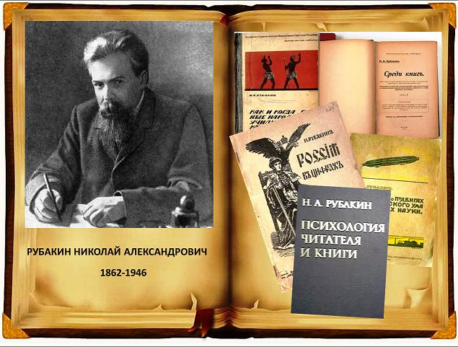
«Никогда не прекращайте вашей самообразовательной работы и не забывайте, что, сколько бы вы ни учились, сколько бы вы ни знали, знанию и образованию нет ни границ, ни пределов»
Николай Александрович Рубакин
«Научить чему-то новому, полезному и интересному может только тот педагог, который сам всю жизнь учится»
Василий Александрович Сухомлинский

Slide 3


Slide 4

Преподаватель может совершенствовать свой педагогический опыт по различным направлениям
В профессиональной сфере
В области методики преподавания
В сфере педагогической психологии
В области расширения кругозора

Slide 5
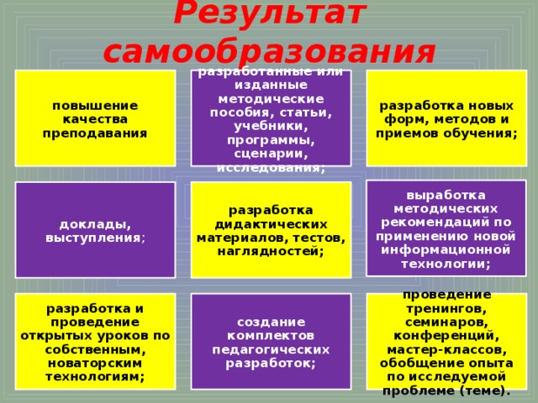

Slide 6
Благодарю за внимание!

